Slide 1



Slide 2


一例脓毒症合并CRAB肺部感染+血流感染

Slide 3

● 病例简介
摘要
1.独特性：脓毒症快速进展为MODS，肺部感染+血流感染CRAB，特别是血流感染CRAB，死亡率高
2.背景：老年男性患者，病情发展较快，最初症状为腹泻、少尿，后迅速发展为休克，考虑为“脓毒性休克、AKI、肺部感染”肺泡灌洗液回示多重耐药鲍曼不动杆菌感染，血培养回示多重耐药鲍曼不动杆菌感染，治疗难度大。

Slide 4
● 患者基础信息
1.人口学信息：年龄69岁，性别男，职业农民，居住地：河南省洛阳市
2.主诉：(代)腹泻、少尿15天，呼吸困难9天，加重2天”
3.既往史：患“肺大疱、慢性支气管炎”10年余，未给予特殊治疗

Slide 5
● 入院后检查
1.体格检查：
体温36.9℃ ，心率102次/分， 呼吸20次/分 ， 血压90/57mmHg，SPO2:100%
镇静镇痛状态，经口气管插管接呼吸机辅助呼吸（A/C PS：20cmH2O FiO2:50% PEEP:5cmH20 ），呼吸活动增强，双肺呼吸低，双肺可闻及明显湿啰音
腹软，全腹无腹肌紧张，肠鸣音减弱
肌张力减弱，肌力查体不配合，双侧Babinski's sign阴性；
2.辅助检查：
CT：诊断意见:
脑实质平扫未见明显异常，建议结合MRI评估。所扫左侧上颌窦及筛窦炎。慢支;肺气肿。
右肺下叶炎症，部分实变。右侧胸腔积液。
双侧胸膜局限性增厚。
全腹MSCT平扫未见明显异常。

Slide 6
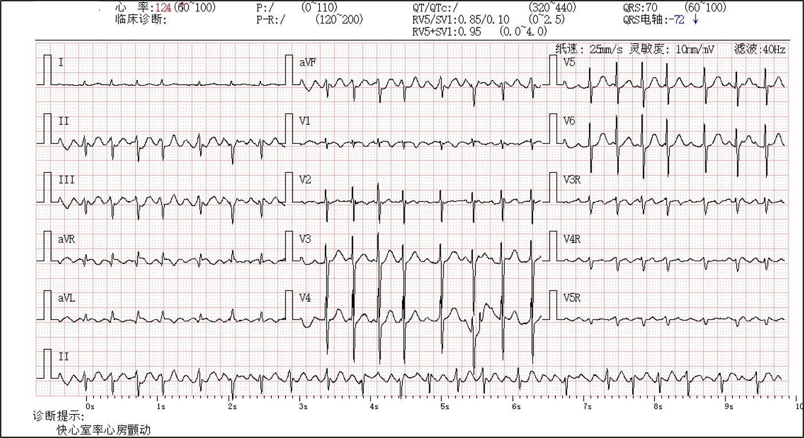
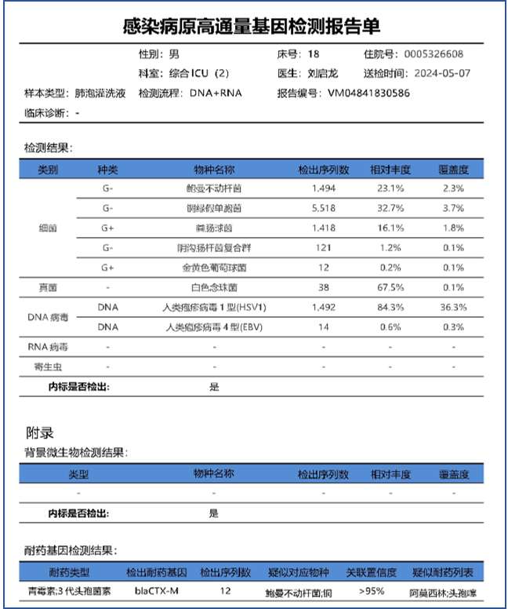
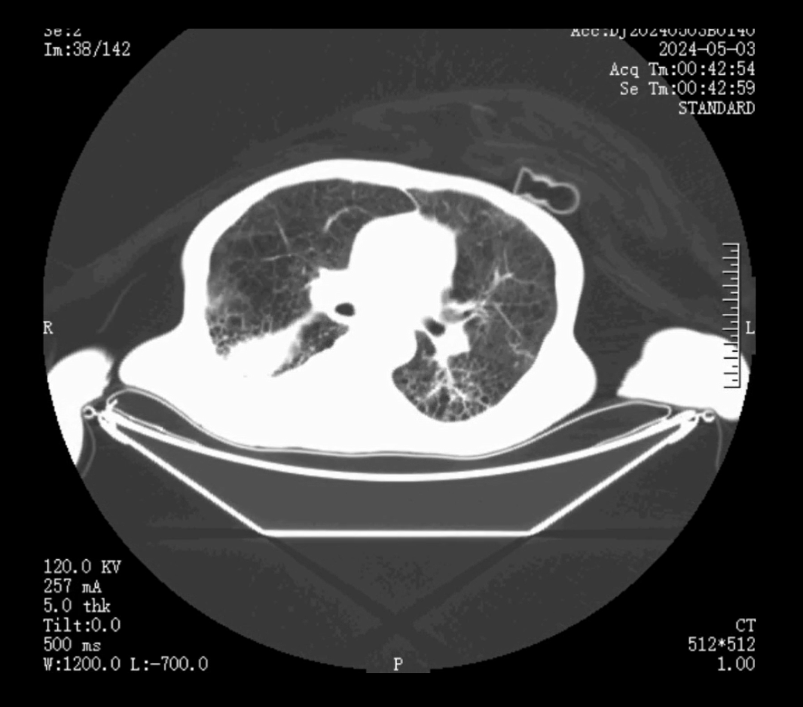
● 入院后检查
3.影像学检查：

Slide 7
● 诊断评估
诊断评估
1.初步诊断：1.脓毒血症 2.重症肺炎 3.呼吸衰竭 4.感染性休克 5.耐碳青霉烯类的鲍曼不动杆菌(CRAB) 6.急性肾功能不全 7.消化道出血 8.慢性支气管炎 9.肺大疱
2.诊断依据：肺泡灌洗液mNGS：鲍曼不动杆菌
血培养：多重耐药鲍曼不动杆菌
3.鉴别诊断：1.急性气管-支气管炎:全身症状轻，可有发热、咳嗽、咳痰,先为干咳或少量粘液性痰，随后可转为脓性痰、痰量增加、咳嗽加剧，体征不多，可以在两肺听到散在的干湿性罗音，细菌感染时白细胞和中性粒细胞增高。
2.肺结核:临床多呈慢性经过，低热、消瘦、乏力等全身症状与咳嗽、咯血等呼吸系统表现。痰结核菌检查是诊断肺结核的主要依据。X线胸片表现为纤维钙化性硬接病灶或浸润性病灶、干酪样病灶等。
3.肺炎支原体肺炎:由肺炎支原体感染引起，通常表现为乏力、咽痛、咳嗽、发
热、食欲不振、肌痛。咳嗽多为刺激性呛咳，咳少量粘液，发热持续2~3周，体温正常后可能仍咳嗽，偶伴胸骨下疼痛，X线显示肺部多形态的浸润影，呈阶段性分布，以肺下野多见，儿童偶可并发骨膜炎或中耳炎。血清中支原体IgM抗体测定可确诊。

Slide 8
● 治疗过程
1.药物（依拉环素 75mg ivgtt q12h 7天
多粘菌素B 75mg ivgtt q12h 14天
头孢哌酮舒巴坦 3.0g ivgtt q8h 21天）
2.手术（05.17日行气管切开
）

Slide 9
● 治疗过程
3.微生物/病理结果（肺泡灌洗液培养：鲍曼不动杆菌（多重耐药））
4.方案调整（病情好转后因经济原因依拉环素调整为多西环素）
5.指标追踪（体温、降钙素原、CRP均呈下降趋势，氧合指数呈上升趋势）

Slide 10
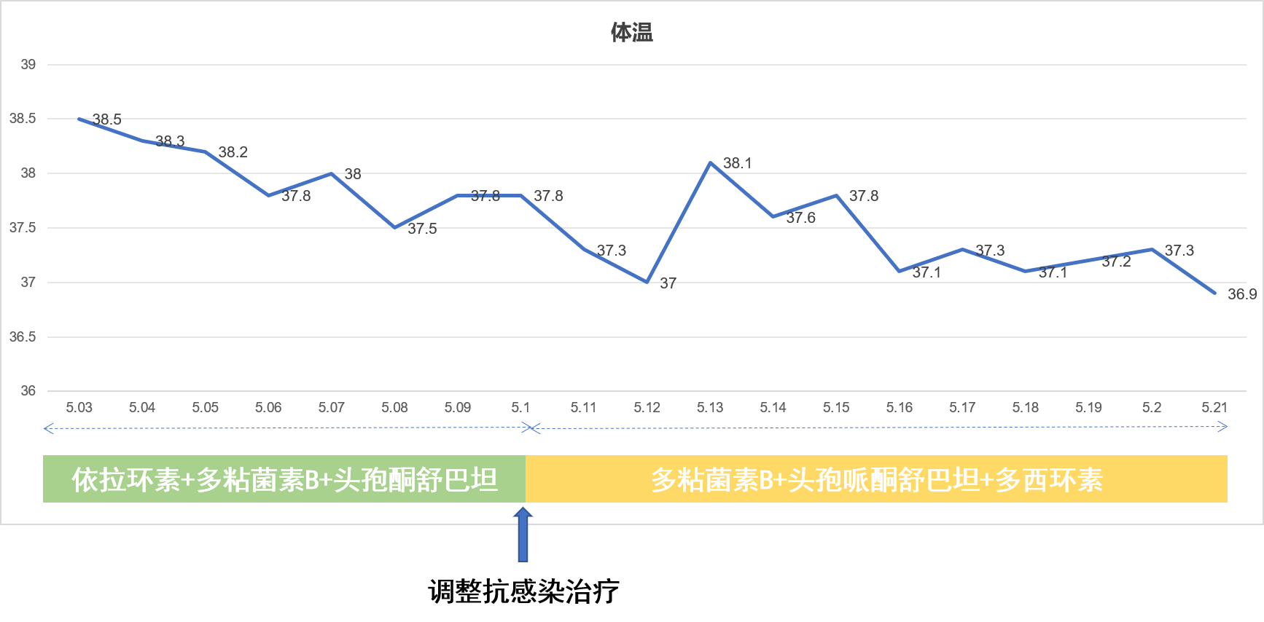
● 治疗过程
3.时间轴记录:(折线图)

Slide 11

● 诊疗体会
1.疗效评价：本例患者是一例重症感染治疗成功的病例，治疗过程中未出现肝肾功能异常等并发症
2.局限性：该患者血培养结果为外院培养结果，在我院入院后血培养为阴性
3.结论：该患者为诊断明确的患者，外院抗感染效果差转入我院，经过我院抗感染方案调整以及加强的气道管理和肺康复管理，患者病情得到好转并出院。

Slide 12
感谢观看
敬请指导

